Slide 1

Projektledelse i praksis
Modul 2 – ledelse og gennemførelse
Dag 1

Slide 2
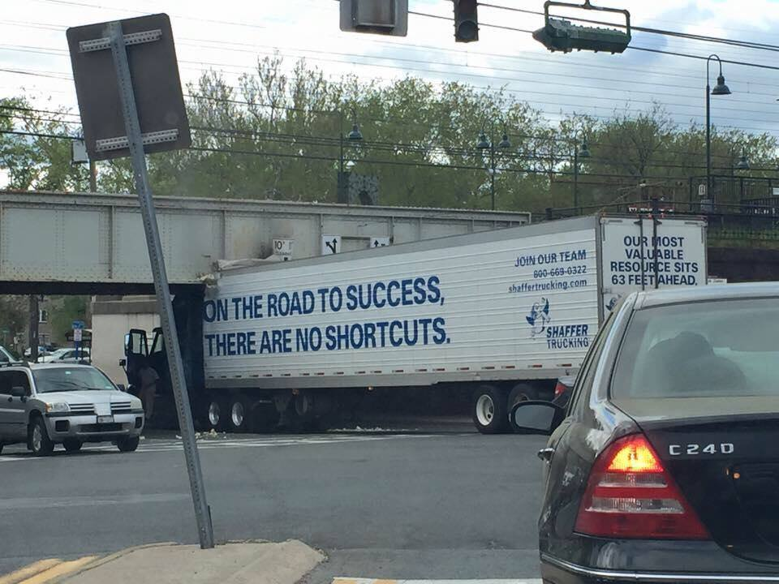
Velkommen

Slide 3
Formål med kurset
At give deltagerne en grundlæggende viden og forståelse for at arbejde som projektleder
samt
formidle og diskutere en række projektledelsesværktøjer i relation til deltagernes egne projekter.

Slide 4
Indhold på kurset
Modul 1 - Grundforståelse – få styr på projektet:
Projektets natur og karakteristika
Roller
Relationer
Risici
Planlægning
Kommunikation
Modul 2 – Projektledelse i praksis:
Ledelse og motivation
Styring og opfølgning i projekter
Håndtering af konflikter
Samarbejde på distance
Magt og tillid
Forhandlingsteknikker og ledelsesstile
At kommunikere målrettet

Slide 5
Indhold – dag 1
Velkommen og siden sidst
Opfølgning på eksamen
Aktivitetsplanlægning og estimering
Ledelse og motivation
Lederrollen – ledelse og selvledelse
Samarbejde på distancen
Magt og tillid
Gruppedannelser og Relationer
Opsamling af læring
•
•

Slide 6
Indhold – dag 2
Godmorgen
Dagen i går
Ledelse og motivation – fortsat
Motivation
Menneskelig forskellighed – Diversity Icebreaker®
Konflikter i projekter
Mødeledelse og facilitering
Opsamling af læring

Slide 7
Indhold – dag 3
Godmorgen
Dagen i går
Styring og opfølgning – struktur
Ledelse og opfølgning – relationer
Forhandlingsteknikker – gennemslagskraft
”Mig som projektleder”
Ordet er frit – de sidste spm. før eksamen
Opsamling af læring
Evaluering

Slide 8

Ledelse
Relationer og samspil
Styring
Struktur og planlægning
Succesfuld projektledelse og 80/20 reglen
”80% mennesker og 20% teknik”
”Vær hård på rammerne og blød på menneskene”
Notes:
Værktøjer – evner – kompetencer på tværs og nødvendig til begge dele

Slide 9


Slide 10
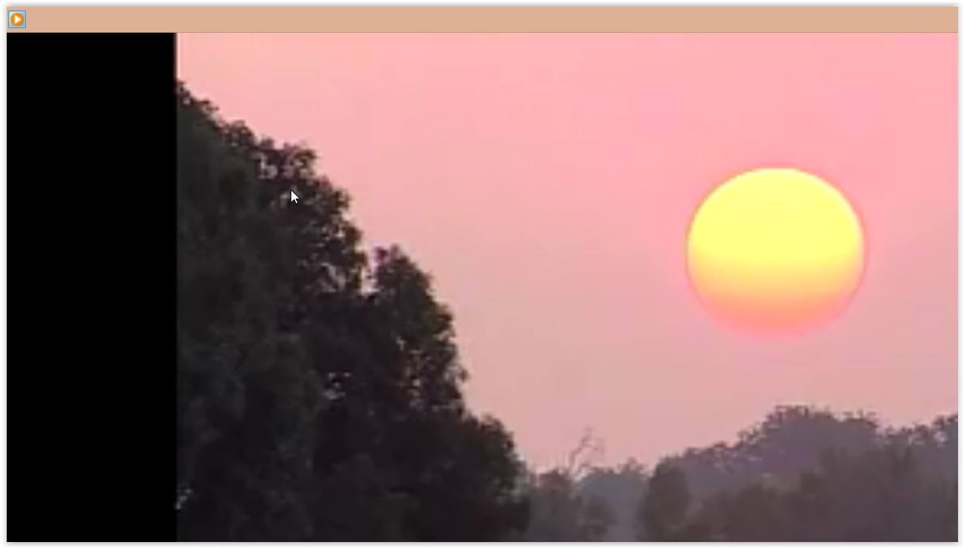
World Record 2 Hour House - Exemplary Corporate Leadership.mp4

Slide 11
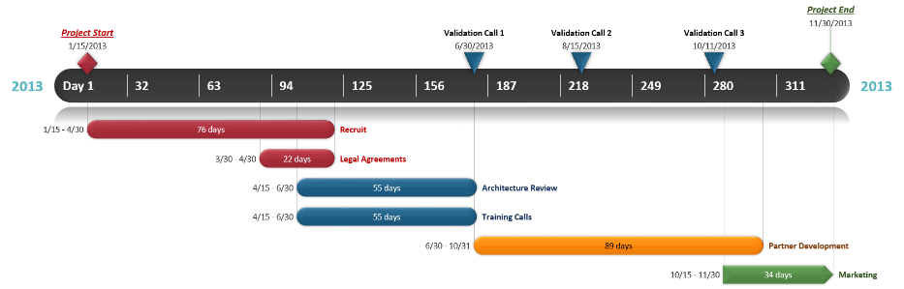
Planlægning og estimering
Notes:
Projekter lever med og i usikkerhed Formålet med projektplanlægning og projektstyring er at reducere usikkerhed !

Slide 12
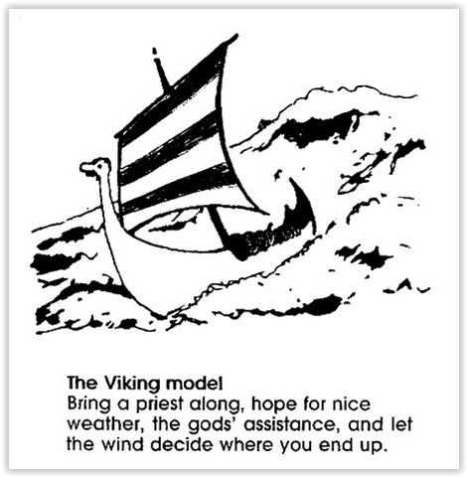

Slide 13
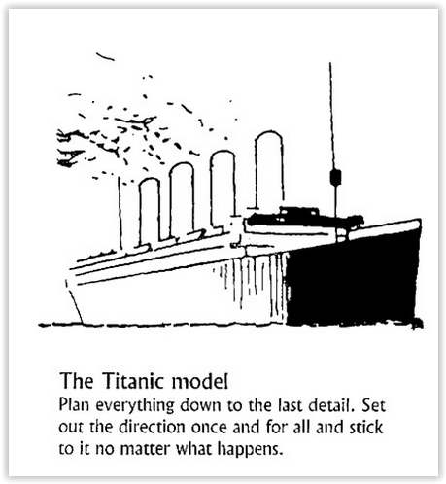

Slide 14
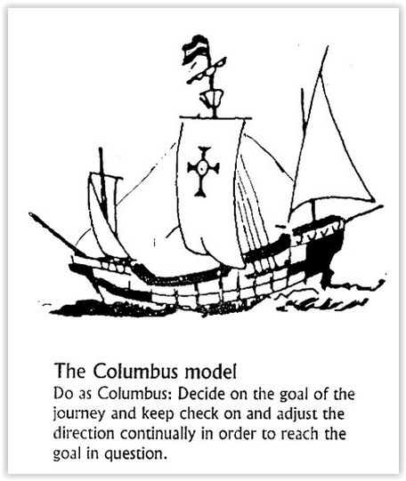

Slide 15
Planlægningsprocessen
Opdel projektet i indsatsområder – husk projektledelse og/eller kommunikation
Definer milepæle for de enkelte indsatsområder
Tilføj afhængigheder mellem indsatsområderne – tilpas milepæle
Opdel planen i faser
Fastlæg væsentlige beslutningsmøder
Definer aktiviteter
Estimer aktiviteterne
Notes:
Overordnet projektplan – formål: kommunikerbar afstemning – indhold: indsatområder, hovedmilepæle, faser og beslutningspunkter, hovedaktiviteter
Faseplan - kommunikerbar, indsatområder, milepæle og aktiviteter
Arbejdsgruppeplan – koordinering - næste uge, hvem gør hvad
Personligplan – handlinganvisning og effektivitet (to-do liste)
Trin 8 er risikoanalyse

Slide 16
Planlægningsniveauer
Overordnet projektplan
Formål: afstemning, overblik, kommunikerbar
Indhold: Mål, indsatområder, hovedmilepæle, faser og hovedaktiviteter
Faseplan
Formål: afstemning, overblik, kommunikerbar
Indhold: indsatområder, milepæle, beslutningspunkter og aktiviteter
Aktivitetsplan:
Formål: Styring og koordinering
Indhold: aktiviteter og milepæle
Nedbrydes til ugeplan - hvem gør hvad
Personligplan
Formål: handlingsanvisning og effektivitet
Indhold: Egne opgaver (to-do liste)

Slide 17
Beslutning
Beslutning
Beslutning
Beslutning
Beslutning
Fase 1
Fase 2
Fase 3
Fase 4
Projekt
Indsatsområde 1
Lev. 1
Indsatsområde 2
Lev. 2
afhængighed
Indsatsområde 3
Lev. 3

Slide 18
Aktivitetsplanlægning
Mærkat
Aktiviteter, der beskriver det arbejde vi skal udføre
Aktivitetsplanlægning tager udgangspunkt i milepæle
Milepæle er delleverancer som skabes af aktiviteter
Det er aktiviteterne der kræver ressourceindsats
Hvad skal gennemføres for at opfylde den pågældende milepæl
Start aktiviteter så tidligt som muligt
Planlæg løbende
Aktivitet start
Milepæl
Aktivitet A
Aktivitet B
Aktivitet C

Slide 19
Estimering
Ressourcer
Omfang
Tid
Sammenhæng mellem ressourcer og plan

Slide 20
Estimering – at vurdere
Estimat eller ‘gestimate’
Estimat danner baggrund for ressourcer tildeling (forhandling) og validering af plan
Estimater giver input til risikoanalyse
Kø eller motorsammenbrud
Nogle opgaver er lette at estimere andre er svære
Estimaterne kan sige noget om usikkerhed
Estimering skaber forpligtelse for tidsplanen – hvis man selv har været med til at estimere

Slide 21
Estimering og planlægning
Estimering af timer til at løse opgave, samt til rådighed værende ressourcer danner baggrund for projektets plan.
Planen angiver leveringer og datoer
Forsøg helt at adskille estimering og planlægning
Notes:
Estimat eller ‘gestimate’
Estimat danner baggrund for ressourcer tildeling (forhandling) og validering af plan
Estimater giver input til risikoanalyse
Kø eller motorsammenbrud
Nogle opgaver er lette at estimere andre er svære

Slide 22
Estimering
Mærkat
Bryd ned i (del)aktiviteter (under 40 timer)
Estimeringsmetode
SPT
Erfaring
Beskriv forudsætninger for estimatet udfor aktiviteten
Fx kompetencer, udstyr
Den der udfører opgaven estimere
Evt. sammen med specialister elle projektgruppen
Spørg andre med erfaring
Aftal om der estimeres i timer eller dage og hvor lang en dag er.
Husk: Arbejdstimer vs. Kalendertid

Slide 23
Trepunktsestimering
Mærkat
G: sandsynlige gæt – hvad er den mest sandsynlige varighed
O: optimistisk gæt – hvor hurtigt kan det i bedste fald gøres
P: pessimistisk gæt – hvor lang tid kan det i værste fald tage
Afstanden mellem punkterne er udtryk for aktivitetens usikkerhed
O
G
P

Slide 25
Usikkerhed
Estimater er forudsigelser om fremtiden. Forudsigelser er behæftet med usikkerhed
Regn altid med denne usikkerhed på ethvert estimat
Eksempel: “Mit estimat er at det vil tage mellem 35 og 48 timer at løse opgaven”
Indlæg usikkerhedsfaser i hovedplaner

Slide 26
Estimering
G: sandsynlige gæt – hvad er den mest sandsynlige varighed
O: optimistisk gæt – hvor hurtigt kan det i bedste fald gøres
P: pessimistisk gæt – hvor lang tid kan det i værste fald tage
Aktivitet | Kritisk forudsætning | G | O | P | Tidligst start

Slide 27
Praksisøvelse
2 og 2
Estimer G, O og P for hvor lang tid (effektive timer) det vil tager at udføre aktiviteter for at opnå en af nedenstående milepæle
Eksempler på Milepæle
1) Klasselokalet malet og klar til undervisning
2) Projektbeskrivelse godkendt af styregruppen
Vælg en af milepælene
Bryd ned i delaktiviteter
Estimer delaktiviteter
Giv et samlet estimat på baggrund af ‘G’
G: sandsynlige gæt – hvad er den mest sandsynlige varighed
O: optimistisk gæt – hvor hurtigt kan det i bedste fald gøres
P: pessimistisk gæt – hvor lang tid kan det i værste fald tage

Slide 28
Praksisøvelse
Øvelse
2 og 2
Estimer G, O og P for hvor lang tid (effektive timer) det vil tager at udføre aktiviteter for at opnå milepælen Eksamensopgave afleveret
Beskriv milepælen for hjemmeopgaven
Brug først 3 min på at blive enige om opgavens omfang Bryd ned i delaktiviteter
Estimer delaktiviteter
Giv et samlet estimat på baggrund af ‘G’
G: sandsynlige gæt – hvad er den mest sandsynlige varighed
O: optimistisk gæt – hvor hurtigt kan det i bedste fald gøres
P: pessimistisk gæt – hvor lang tid kan det i værste fald tage

Slide 29
Fra estimat til plan
Input til plan - Planlæg tidlig opstart og færdiggørelse
Kritiske forudsætninger – evt. isfrit, nye aktiviteter, fx kursus
Tidlig opstart og tidlig slutning
Aktivitet start
Aktivitet A
Aktivitet B
Aktivitet C
Aktivitet start
Milepæl
Aktivitet A
Aktivitet B
Aktivitet C

Slide 30
Du er ikke effektiv ! - 8 time om dagen, 40 timer om ugen
Effektivitetsfaktoren: Hvor meget tid arbejder hver projektdeltager effektivt på projektet. Det tager tid at læse post, deltage i afdelingsmøder, holde personalesamtale, læse fagtidsskrifter etc.
Effektive arbejdstimer = Arbejdstimer * 70-80%
Rådighedsfaktoren: Hvor stor en del af deres tid, de er til rådighed for projektet.
Arbejdstimer vs. kalendertid

Slide 31
Plan i eget arbejde
Nok så mange projektplaner hjælper ikke, hvis den enkelte projektdeltager ikke har styr på sit eget arbejde.
Nyttige hjælpemidler til styring i projektgruppen:
Hovedplan og detailplaner - aktivitetsplaner
Opgaveliste for den enkelte medarbejder
Udestående liste (huskeliste)
Ugentlige statusmøder i projektgruppen
Detailplanen gennemgås og fremdrift (eller resttid) fastlægges på de enkelte aktiviteter
Udestående listen behandles - Punkter lukkes, tilføjes, ændres osv.
Status og problemer behandles / løses på mødet

Slide 32
Summeøvelse
2 og 2
Hvad er din daglige plan – hvad virker for dig?
I forhold til planlægning generelt hvad vil du gøre anderledes?

Slide 33

Ledelse og motivation
At udøve lederskab er at anvende sin person
At styre projektet er at anvende styringsmetoder værktøjer

Slide 34
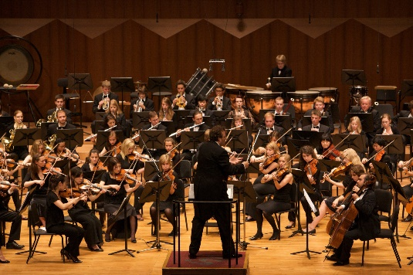
Projektlederen

Slide 35
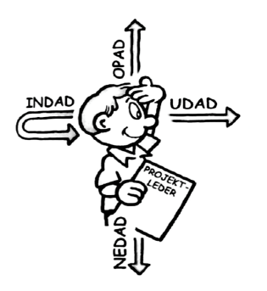
Om ledelse
Den proces at gennemføre en aktivitet
ved hjælp af
og gennem andre personer
Notes:
Ledelse udøves med henblik på at påvirke en organiseret gruppe til at formulere og arbejde hen imod opfyldelsen af bestemte mål.
Dermed gøres det klart, at der er tale om en påvirkningsproces, hvori der er ledere og underordnede, og at denne proces foregår med henblik på at opfylde mål. Lederen bringes dermed i fokus, og effektiv ledelse bliver målt på evnen til at sikre målopfyldelse. Ofte fokuseres der på den formelle ledelse, men mange ledelsesforskere fremhæver, at ledelse udøves af enhver, som er i stand til at påvirke en gruppe, formelt som uformelt, dvs. at en leder er en, som har følgere.

Slide 36
De 3 dimensioner i (projekt)ledelse
Mærkat
Lede Mennesker, Opgaver, Forandringer
At udøve lederskab er at anvende sin person
At styre projektet er at anvende styringsmetoder og værktøjer
Yukl (2001)
•

Slide 37

Projektleders mange roller
At styre:
Sikre klare rammer og struktur
Fælles sprog og ensartede ”modeller”
”Drifte” projektet
At lede:
Kende, forstå og agere ud fra de individuelle behov
Motivere den enkelte
Udvikle projektet
Basis er tillid og tryghed
Opgavestillere
Interessenter
Projektgruppe
•
Notes:
Relatér til behovspyramiden modul 1
Jo mere uklar en organisationsstruktur er, uklare roller, uklar ledelse etc., jo mere overlades ledelsen til det uformelle system. Det kan umiddelbart lyde fint at kunne klare tingene på den uformelle facon, uden stive regler og formelle procedurer, og det kan også være både rart og effektivt, når det går godt, men når der opstår problemer, bliver det vanskeligt. Medarbejdere er som nævnt også mennesker. De er forskellige, nogen er søde og flinke, nogen er negative og egoistiske og nogen er søde og flinke nogen gange og sure og selviske andre gange. Medarbejdere skaber også uformelle relationer til hinanden, nogen holder sammen med nogen, andre med andre og nogen er mere isolerede. Medarbejdere har også forskellige interesser, og de interesser, som de har tilfælles, viser sig undertiden at være i indbyrdes konflikt, f.eks. ved nedskæringer, hvor den fælles interesse i at beholde sit job skaber en situation af indbyrdes konkurrence.

Slide 38
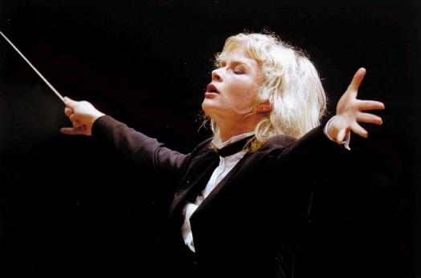
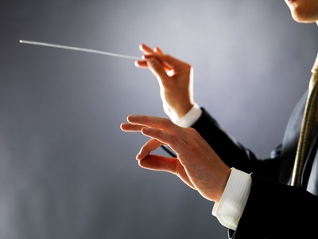
Projektlederens lederrolle
Lederen skal være GYLDIG
- ikke ligegyldig
Lederen skal gå fra at gøre
til at MULIGGØRE
Notes:
Ser interessenter – opgavestillere og p-gruppe som hver deres orkester, som skal spille sammen og fokusere på hver deres område samt mødes hvor de er i deres behov (for til sidst at spille sammen i stort orkester)
billede 1 - Tillid til at P-leder har overblikket - har ser samspillet
billede 2 - Fokus på P-leder (dirigenten) han er tilstede og koncentreret 100% fokus på opgaven / troværdig (ellers taber han folk)
Billede 3 - Følg og forstå detaljen – omvendt, hvis han ikke er koncentreret mister orkesteret tilliden fordi de kommer til at spille forkert og udstiller sig selv
+ Refere til relationstrekanten modul 1

Slide 39
Hvad kan ledere påvirke?
Fortolkningen af ydre begivenheder og hændelse
Valg af – og tilgang til - mål og strategier
Motivation for at nå målene
Den gensidige tillid hos organisationen / gruppens medlemmer
Organisering og koordinering
Allokering af ressourcer og mål
Udviklingen af deltagernes færdigheder, kompetencer og selvtillid
Læring og videndeling i organisationen/ projektet
Outsourcing og insourcing af opgaver og viden
Design af formelle strukturer og systemer
Grundantagelser og værdier i organisationen / gruppen / projektet
Yukl (2009 Leadership in organizations)
•

Slide 40
Joharis vindue
Mærkat
SYNLIGE
Kendt af andre
Ukendt for
dig selv
Kendt område
Blindt område
Kendt af
dig selv
BEVIDST
UBEVIDST
Skjult område
Ukendt område
Ukendt for andre
IKKE SYNLIGE
•
Notes:
Hvordan hjælper vi hinanden med at udvide det kendte område?
Vi kan vælge at fortælle mere selv
Det er relationen mellem mennesker, der er afgørende for, hvor langt man kommer
Og der er relationen og deraf fx medfølgende uvilje mod at dele informationer, der kan føre til konflikter.
360 PR hjælper med at udvidde det skjulte og blinde område.
Jeg / de andre er ikke kun på personligt plan – men kan også være de andre interessenter over for hinanden
En af årsagerne til at foretage analysen interessentgruppe-baseret
Ukendte:
Der er altid noget, der ikke kommer frem til det ukendte
Risici som ingen kan tage højre for og ikke kan forestille sig (fx konkurs)
Som eksperter i IT projekter kan vi hjælpe med at udvidde det ukendt.

Slide 41
Joharis vindue
Mærkat
Kendt af
andre
Ukendt for
dig selv
Kendt område
Blindt område
Kendt af
Mg selv
Ukendt for andre
Skjult område
Ukendt område

Slide 42
Øvelse til Johari: At åbne hinandens vinduer
Grupper á 3-4 ifht. interesser/ fritid/ arbejde/ fødselsår/ opvækst etc.
Find jer til rette i emnet
På omgang:
Fortæl noget om jer selv, de andre ikke ved
(åbner sit vindue – skjult for andre)
Derefter
På omgang:
Fortæl de andre hvad du sætter pris på hos dem
(åbner deres vindue på blinde vinkler):

Slide 43
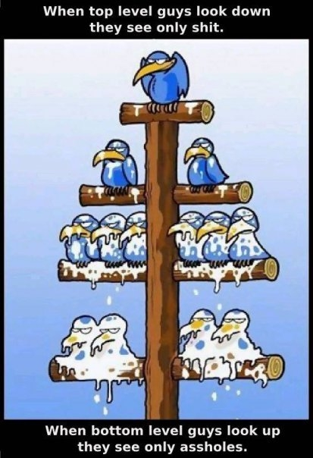
Notes:
Opfattelsen hos andre.
Som projektleder med flere kasketter kan være en udfordring…
En lige så vigtig form for projektiv identifikation er skabelsen af autoriteten "lederen" - formel såvel som uformel, som bærer af viden, magt og kontrol i gruppen. Han kan så enten ses som kilden til noget godt, idealiseringen, eller roden til alt ondt, syndebukken. Billedet kan skifte. (Dette er hyppigt forekommende i forhold til ledere af organisationer af central reel eller symbolsk betydning f.eks. tidligere koncernleder i SAS Jan Carlzon, statsledere f.eks. Gorbatjov og senere Jeltsin og fodboldtrænere f.eks. Richard Møller Nielsen)

Slide 44
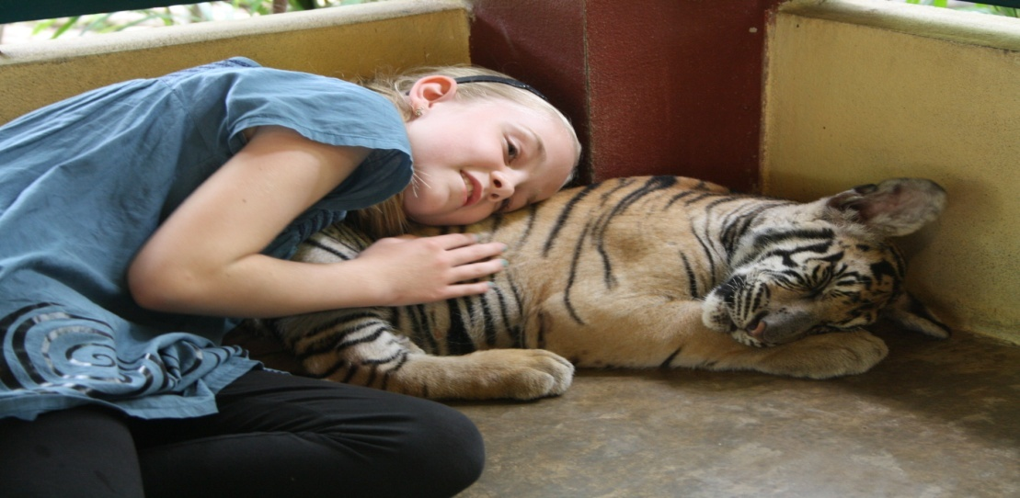
Ledelse – om magt og tillid
Notes:
Noget af det, som er sket i nyere tid, er, at formel magt har ændret sig til en mere uformel magt og det har betydning for kravene til lederens retoriske evner. I gamle dage handlede det om, hvor mange striber man havde på skulderen, og den med flest striber bestemte, hvad du skulle gøre. Sådan er virkeligheden ikke mere. Du kan måske udstikke en ordre, men hvem siger, at medarbejderne gør, som du vil have? Derfor er det blevet vigtigere end nogensinde at forstå, hvad der foregår mellem mennesker. At det er et lederskab OG et følgeskab, og at vi skal være enige om, at det forholder sig sådan.”
FX: Hvorledes en gruppe mennesker, som er faret vild ude i fjeldet, agerer. “Hvad skal man gøre, hvis den ene person siger, at vejen ud er den vej, og den anden person siger, at vejen ud er den stik modsatte? Her vælger vi at følge den person, som vi har mest tillid til, og dermed accepterer vi vedkommendes lederskab. Vi giver vores følgeskab, fordi vi kan se, at vedkommende kan bringe os sikkert hjem, eller derhen vi gerne vil.”

Slide 45
Definitioner
Magt
At kunne styre eller bestemme over nogen eller noget
Tillid:
Tro på man kan stole på nogen eller noget
Autoritet:
Myndighed eller magt til at kunne bestemme over andre

Slide 46
Formel magt og uformel magt
Formel magt (”udnævnt”)
Givet
Defineret og sat op ved struktur
Uformel magt (”gjort sig fortjent til”)
Taget
Udtrykt ved handlinger
Opgavestillere
Interessenter
Projektgruppe
•
Notes:
Udnævnt til chef – gjort sig fortjent til at være leder (der kan også være usunde strukturer i den uformelle magt)
Den gode P-leder balancerer på begge (Chef + leder)
Jo mere uklar en organisationsstruktur er, uklare roller, uklar ledelse etc., jo mere overlades ledelsen til det uformelle system. Det kan umiddelbart lyde fint at kunne klare tingene på den uformelle facon, uden stive regler og formelle procedurer, og det kan også være både rart og effektivt, når det går godt, men når der opstår problemer, bliver det vanskeligt. Medarbejdere er som nævnt også mennesker. De er forskellige, nogen er søde og flinke, nogen er negative og egoistiske og nogen er søde og flinke nogen gange og sure og selviske andre gange. Medarbejdere skaber også uformelle relationer til hinanden, nogen holder sammen med nogen, andre med andre og nogen er mere isolerede. Medarbejdere har også forskellige interesser, og de interesser, som de har tilfælles, viser sig undertiden at være i indbyrdes konflikt, f.eks. ved nedskæringer, hvor den fælles interesse i at beholde sit job skaber en situation af indbyrdes konkurrence.

Slide 47
Kommunikation og relation
Magt –
den mest magtfulde bestemmer – ordrer, chikane , tvang
Negative følelser
TAB-TAB
Uden følelser
Rettigheder –
aftaler, love, normer og regler afgør udfaldet
VIND -TAB
Positive følelser
Interesser –
konkrete behov og bekymringer er afgørende
VIND-VIND

Slide 48
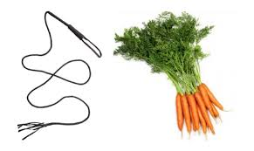
Motivation

Slide 49
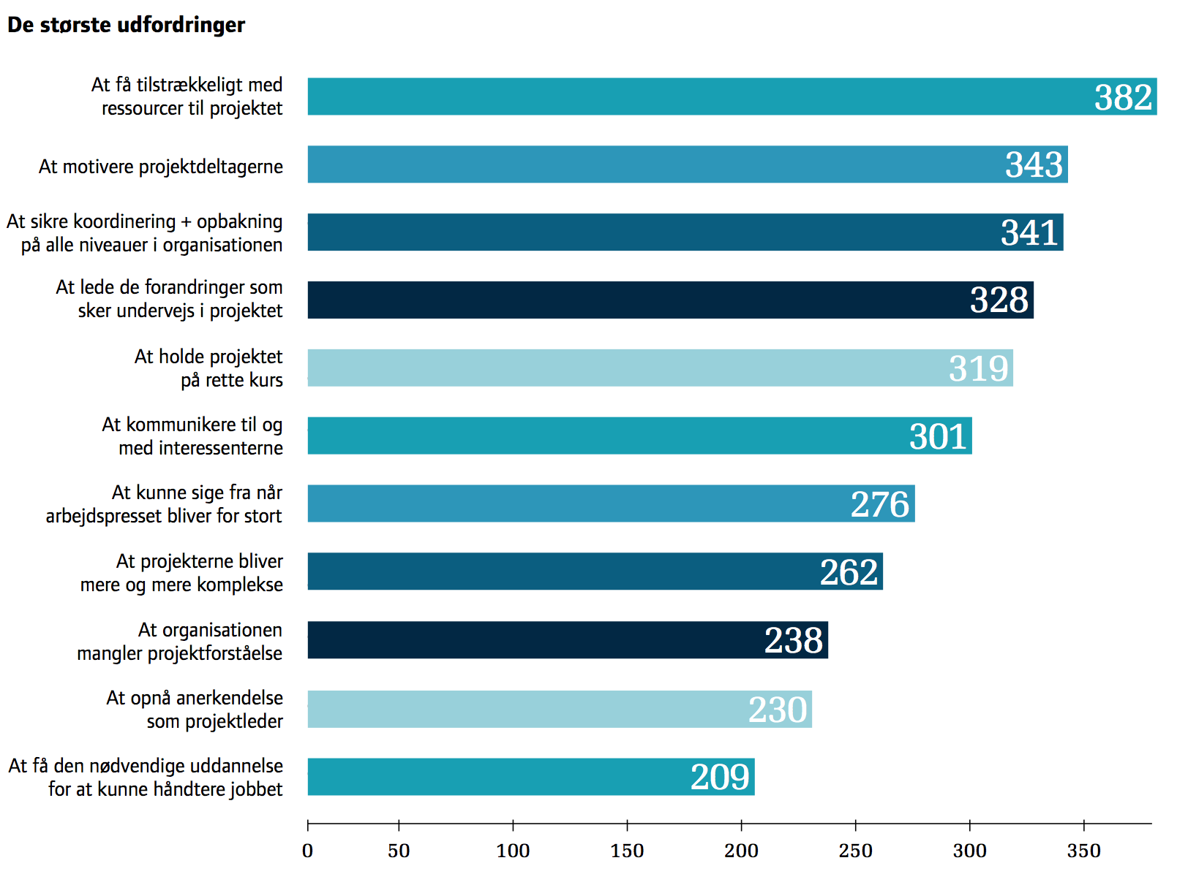
Udfordringer i projektledelse
67% af adspurgte
Ved 513 respondenter.
Mannaz, Projektlederundersøgelsen 2013
•

Slide 50
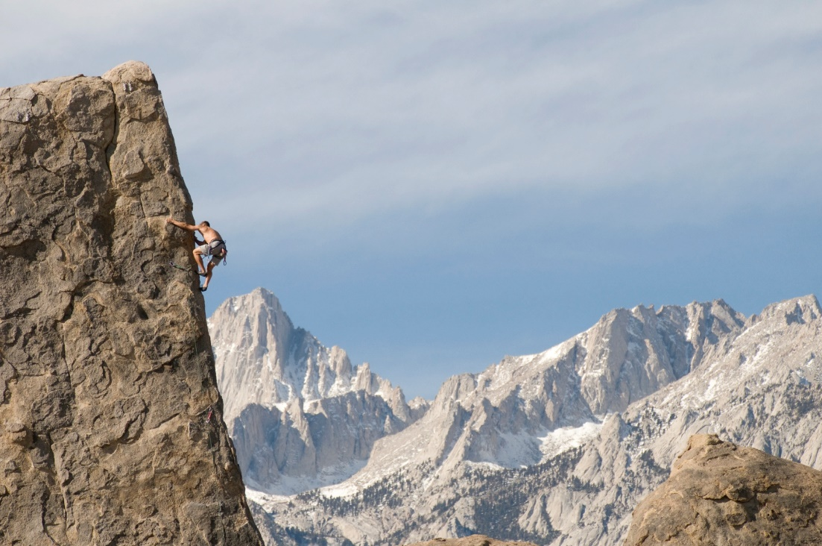
Motivation er en indre tilstand og den energi, som får den enkelte til – frivilligt – at lægge en ekstra indsats i arbejdet med at nå både personlige mål og projektmål.
Verma 1995

Slide 51
Motivation
Kommer af ordet ”movere” – bevæge eller flytte
Indre motivation – ønsket for min egen skyld
Ydre motivation – ønsket for at opnå en bonus
Hen-i-mod motivation – mod noget positivt
Væk-fra motivation – undgå noget negativt

Slide 52
Maslows behovspyramide
Mærkat
Selv-
aktualiserende
Plus
behov
Anerkendelse
Social
Tryghed og sikkerhed
Minus-
behov
Fysiologiske
Notes:
Minus behov – basale behov, primære behov.
Er de ikke opfyldt– fx mangler søvn, er sårbarheden stor og der skal kun lidt til for at ryge i konflikt.
Behovspyramiden er lavet i 50´erne hvor samfundet var et andet (Maslow flyttede fra Rusland til USA)
I dag er man begybdt at vende den på hovedet – dvs. Mere fokus på de øvre dele -primære bliver sekundære, hvad betyder det??
OPGAVE til natten og dag 2:
Hvilke tiltag laver I for jer selv for at skabe tryghed i eget liv??

Slide 53
Motivation og engagement (Herzberg motivationsteori)
Motivationsfaktorer
Opnå resultater
Meningsfyldt arbejde
Ansvar
Indflydelse
Avancement
Anerkendelse
Skaber
Positiv holdning og tilfredshed
Lang brændtid
Vedligeholdelsesfaktorer
Løn
Jobsikkerhed
Arbejdsvilkår
Relationer til andre
Fysiske arbejdsforhold
Reducerer
Negativ holdning og utilfredshed
Kort brændtid

Slide 54
Maslow og Herzberg
Mærkat
Motivationsfaktorer
Opnå resultater
Meningsfyldt arbejde
Ansvar
Indflydelse
Avancement
Anerkendelse
Selv-
aktualiserende
Plus
behov
Virker på
Anerkendelse
Vedligeholdelsesfaktorer
Løn
Jobsikkerhed
Arbejdsvilkår
Relationer til andre
Fysiske arbejdsforhold
Social
Virker på
Tryghed og sikkerhed
Minus-
behov
Fysiologiske

Slide 55
Herzberg motivationstest
Herzbergs motivationstest kan bruges til at klarlægge, hvad der motiverer den enkelte i en projektgruppe.
Hvad motiverer dig?

Slide 56
Refleksionsøvelse: Mit lederikon
Tænk over nogle specifikke situationer i dit (arbejds-)liv og reflektér over en person der motiverer/ har motiveret dig stærkt
Jeg har valgt denne person fordi:
Jeg oplever personen står for følgende værdier:
Jeg oplever personer har følgende styrker:

Slide 57
Tiltag til motivation i projektgruppen
Skab ejerskab - Inddrag gruppen i planlægning af projektet
Anerkend indsatsen – Knyt belønninger til præstationer
Giv arbejdsro – ”beskyt” gruppen for forstyrrelser udefra (gatekeeper)
Ros projektgruppen - synliggør indsatser overfor interessenter
Involver dig – vis interesse for den enkelte og giv feedback
Vis tillid – uddelegér ansvar og opgaver og hold den enkelte ansvarlig
Fejr succeserne – skab holdånd og del sejrene med hinanden
Vis engagement – gå forrest i ord og handling
•
Notes:
MCH – skibsklokken
Milestones kager

Slide 58
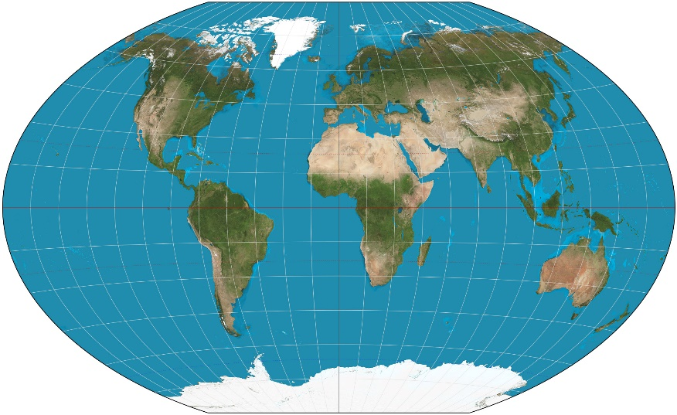
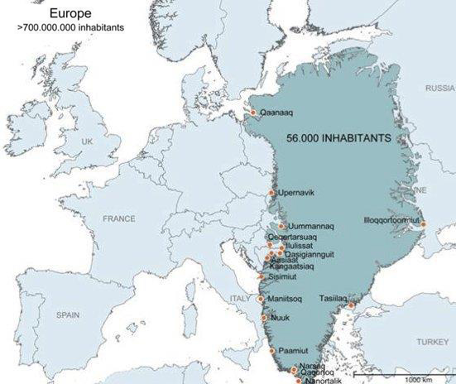
Samarbejde på distancen
Notes:
Case GL politi:
18 politistationer spredt udover kysten og i Østgrønland
2800 km fra sydligste til nordligste beliggende arbejdsplads
Ikke altid så heldige at vi har mulighed for at komme i kontakt med vores kollegaer
”Når vi er heldige kan vi ringe til alle vores kollegaer” og er vi rigtig heldige, så fungerer internettet også.

Slide 59
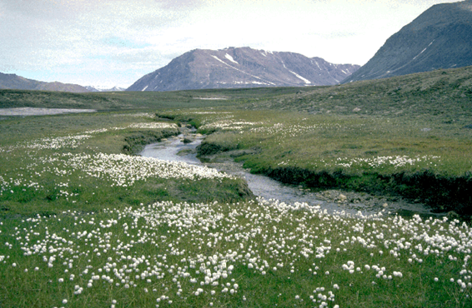
3 slags distance
Fysisk distance
Geografisk
Organisatorisk
Tidsforskel
Operationel distance
Hvor ofte mødes vi
Hvor mange er vi
Hvor mange andre teams tilhører vi
Hvor gode er vi til - og forstår vi alle – at bruge teknologi
Affinitetsdistance (tilknytning/”slægtskab”)
Kulturelle værdier
Kommunikationsstil
Holdninger til arbejde
Gensidig afhængighed
Netværk og socialt kendskab
Uddannelse
Kompetence
Hierarki
Sprog
Notes:
Hvad dækker ”distance” ovre, når vi taler om samarbejde på distancen? I nyere forskning taler man om den ”oplevede distance”, som omfatter mere end blot tid og sted, men derimod tre typer distance, som hver for sig kan give en følelse af afstand: Fysisk distance, operationel distance og affinitetsdistance.
Fysisk distance er det faktum, at du er ét sted, og jeg er i et andet, og vi er nødt til at arbejde sammen. Der er ikke meget, du kan gøre ved det faktum, at afstanden eksisterer, bortset fra ændringer i budgettet, så vi kan ses noget oftere.
Operationel distance er processerne og den måde, hvorpå du arbejder - at du enten bidrager til samarbejdet og videndeler, eller at du holder andre på afstand og holder på din viden. Teknologi er en måde at bygge bro over denne kløft ... men hvilke værktøjer bruger du? Bruger du det rigtige værktøj på det rigtige tidspunkt for at skabe samarbejde og hjælpe teamet til virkelig at kommunikere og ikke bare overføre data? Håndtering af e-mails alene hjælper eksempelvis ikke teamet til at udvikle sammenhænge og løse problemer, de er nødt til at forudse hinandens behov eller vide, hvornår der kan opstå problemer.
Affinitet er den måde, hvorpå du forbinder dig følelsesmæssigt og mentalt til dine kolleger. Kender I hinanden som mennesker? Har I tillid til hinanden? Deler I fælles mål, og ønsker I at bidrage til dem? Hvis ja, så vil du blive motiveret til at overvinde de fysiske og driftsmæssige hindringer for samarbejde. Hvis nej, så vil al den bedste teknologi i verden ikke hjælpe dig til at levere resultater. Det er vigtigt at erkende, at affinitetsdistancen ikke nødvendigvis kræver fysisk afstand. Hvis du har en kollega, der kun kommunikerer via e-mail, selv når I sidder to skriveborde væk, så er det ikke et fysisk problem, om der er en relation. Derfor er det ikke nok kun at være opmærksom på den åbenlyse afstand mellem os, vi skal også have øje for den følelsesmæssige afstand og det gensidige engagement.
Det er altså ikke nødvendigvis kun den geografiske distance, der kan være en udfordring for samarbejde og performance. Et team kan sidde i den samme bygning, på den samme etage, og opleve udfordringer af samme kompleksitet, som hvis de sad placeret med mange kilometers afstand, fordi distancen er til stede i en anden skikkelse.

Slide 60
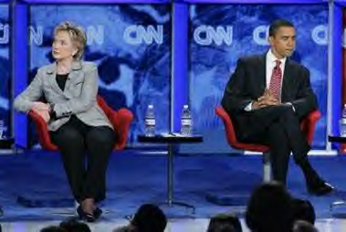
Opmærksomhedspunkter ved projekter på distancen
Oplevet distance – kommunikation og identifikation
Erfaring med distance arbejde og værktøjer
Samarbejde på distancen kræver lidt mere af både projektleder og projektdeltager og de andre interessenter.
Krav til projektlederen
Gode kommunikationsevner og ofte kommunikerende
Skal tage sig tid til projektdeltagere og interessenter - tålmodighed
Empati og menneskelig forståelse
Brug af værktøjer
Krav til projektdeltageren og interessent
Stor selvstændighed
Tillid til projektlederen
Stor loyalitet overfor projektet
Opsøgende
Notes:
Jo længere væk vi opfatter folk jo mindre har vi tendens til at kommunikere med dem!!!
Hvis du er en dygtig leder er du også en god distanceleder, men hvis du er en dårlig leder er du en endnu dårligere distanceleder”
http://www18.georgetown.edu/data/people/mbo9/publication-77556.pdf
http://slideplayer.dk/slide/2012815/

Slide 61
Hjemmeøvelse
1 - Sæt dig ned med et stykke papir og en pen og noter alle de gange du har en eller anden form for social interaktion med dine kollegaer, medarbejdere eller chefer i løbet af en ganske almindelig arbejdsdag. Hilser du på folk på vejen hen til dit skrivebord om morgenen. Småsludrer du med dem du møder ved kaffemaskinen? Spiser du frokost med kollegaerne? Mødes I til et spil bordfodbold om eftermiddagen? Følges I hjem i bussen? Du kan sikkert komme på mindst 15 sådanne sociale interaktioner i løbet af en helt almindelig arbejdsdag. 2 - Gå listen igennem og overvej for hvert enkelt punkt om det ville skabe værdi for samarbejdet, hvis du kunne have tilsvarende social interaktion med dine virtuelle kollegaer? 3 - For alle de punkter, hvor du har svaret 'ja' til ovenstående skal du nu lave en plan for, hvordan du kan skabe en tilsvarende social interaktion på distancen. 4 - Udfør planen i morgen! Og gentag den hver dag i to uger. Herefter evaluerer du hvad der har virket.
http://www.computerworld.dk/blog/outsourcing-bloggen/222709/bliv-bedre-til-virtuelt-samarbejde - Thomas Tøth

Slide 62
Øvelse : Distance
For at bevidstgøre dig selv om graden af distancer i dit projekt, samt hvilke forventninger og udfordringer du kan have til distancesamarbejdet, kan du stille dig selv følgende spørgsmål:
Hvilken type distancer ser I i jeres projekt?
(Fysisk, operationel, tilknytning)
Map jeres interessenter ud fra ovenstående (Brug ”gule” sedler)
Hvad betyder det ifht. jeres ledelse af projektet og interessenter?

Slide 63
Gode værktøjer til distanceledere:
Start med et kick off-møde så du skaber personlige relationer med dine nye kolleger. Tillid forudsætter man ”kender” hinanden
Vær synlig og i kontakt. Synlighed, kommunikation og kontakt er kodeord for at skabe respekt
Skab en social platform om muligt. Den sociale relation opbygger tillid, loyalitet og forbedrer samarbejde og vidensdeling.
Skab gennemsigtighed. Når folk føler sig involveret, tager de også mere ansvar.
Døm ikke andre ud fra dine egne kulturelle overbevisninger. - Find i stedet motivet bag deres handlinger.
Notes:
Worst case: Rigsmyndighed med påtale fra intern revision (i DK) om tog i stedet for fly.
Personlige relationer og massiv kommunikation er vejen vej. Kan medlemmer af en organisation ikke mødes fysisk, skal distancelederen bruge tid på de virtuelle kaffepauser og kommunikationsmedier. En virtuel leder er ofte usynlig i dagligdagen, men skal faktisk være den mest synlige af alle for at motivere distancemedarbejderne og skaffe resultater. Han er ankeret, og bør overveje hvor ofte han hyggesnakker eller vender en arbejdssituation med sine on location-medarbejdere ved kaffemaskinen, eller når de mødes på gangen.
Den mulighed har de virtuelle medarbejdere ikke. Til gengæld føler de sig nemt nedprioritere i forhold til kolleger, der har direkte adgang til lederen, og dermed til oplysninger og uformel sparring. Distancen gør, at virtuelle medarbejdere ikke synes, at en fifty-fifty-fordeling af tiden er retfærdig. Den bør snarere være 75/25 i deres favør.

Slide 64
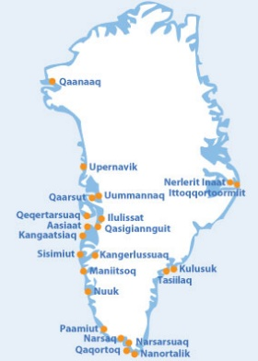
Projektledelse og samarbejde på distancen
Mærkat
Vær synlig og i kontakt. Synlighed, kommunikation og kontakt er kodeord for at skabe respekt
Skab en social platform om muligt. Den sociale relation opbygger tillid, loyalitet og forbedrer samarbejde og vidensdeling.
Skab gennemsigtighed. Når folk føler sig involveret, tager de også mere ansvar.
Døm ikke andre ud fra dine egne kulturelle overbevisninger. - Find i stedet motivet bag deres handlinger.
Ledelse forudsætter grundlæggende nærvær
Hils på dine virtuelle kollegaer på instant messenger hver dag.
Hold webcam tændt en hel dag
Book 'open chat' møder i 3 timer
Notes:
- Hils på dine virtuelle kollegaer på instant messenger hver dag. Ligesom når du går gennem kontoret, så bliver det ved et enkelt 'hej' til de fleste, men nogle gange, så vil denne simple hilsen minde jer om, at der faktisk også var noget andet i lige skulle have snakket om. Og nogle gange fører dette til en snak om weekend, vind og vejr - præcis som med dine kollegaer, der sidder et par skridt fra dig. - Hold webcam tændt en hel dag. Præcis ligesom i delekontorer og kontorfællesskaber, så giver dette mulighed for at holde visuel kontakt - og det mindsker den mentale afstand, når der lige er noget man vil spørge om, samtidig med at det sætter ansigt på den fjerne kollega, der bliver til et menneske af kød og blod. Et trick er at sætte kameraet lidt væk, så det ikke er "lige op i hovedet". - Book 'open chat' møder i 3 timer. Formålet er ikke, at have væg-til-væg agenda, ej heller at tale eller skrive sammen i tre stive timer. Tværtimod er formålet at signalere tilgængelighed; at det er ok at tage kontakt; at de virtuelle kollegaer også bliver prioriteret. Book sådanne møder ofte, især hvis du er leder af et virtuelt team. Read more at http://www.computerworld.dk/blog/outsourcing-bloggen/222709/bliv-bedre-til-virtuelt-samarbejde#EmaybWKG26B7C8hO.99

Slide 65
Fordele ved distance arbejde
Gør det muligt
Genlæsning og dokumentation (afhængig af arbejdsform)
Plads til andre medarbejdertyper
Adgang til ressourcer og kompetencer
Spar på ressourcerne – tid og penge
Read more at http://www.computerworld.dk/blog/outsourcing-bloggen/222917/derfor-er-virtuelle-moeder-bedst#rgpTFG29pow3R3qO.99
Notes:
Genlæsning og dokumentation
For det første, så giver alle skriftlige medier (email, instant messengers, microblogs, diskussionsfora m.v.), samt andre medier der kan optages, (som f.eks. webinars og videokonferencer) mulighed for at genbesøge, det i talte om. I en verden, hvor vi ofte under stort tidspres diskuterer komplicerede emner og træffer svære beslutninger, er dette bestemt værd at huske på. Samtidig har I fået dokumenteret jeres beslutninger, så der ikke senere er tvivl om, hvad der blev aftalt.
Plads til andre medarbejdertyper
For det andet så giver skriftlig kommunikation mulighed for, at medarbejdere - der måske ikke er så stærke verbalt og derfor har svært ved at komme igennem med deres gode idéer og forslag i det almindelige møde-setup, hvor meninger udveksles verbalt her-og-nu - kommer til orde. I alle de virksomheder jeg har arbejdet i igennem årene, har de dominerende medarbejdere og ledere praktiske taget altid haft det fællestræk, at de har været væsentligt bedre til at kommunikere mundtligt end skiftligt. Og det betyder jo så, at de medarbejdere, der ikke er så verbalt stærke, men foretrækker at tænke tingene grundigt igennem før de udtaler sig, eller måske slet og ret er generte, ikke bliver hørt. Og det er en skam. Ved at gøre skriftlig kommunikation til en etableret del af jeres interne kommunikation får I mulighed for at udnytte de overhørte medarbejderes potentiale til gavn for virksomhedens videre udvikling. Har I råd til at lade være?
Spar på ressourcerne
Sidst men ikke mindst så er der naturligvis ressourcebesparelsen: Vi sparer flybilletter, togbilletter, taxa-regninger, kilometerpenge - til gavn for både økonomien og naturen. Men vi sparer også tid! Jeg medgiver, at det kræver øvelse, at blive god til at holde virtuelle møder, men når man først har lært det, så kan lang de fleste dagligdagsmøder sagtens klares virtuelt - og den sparede rejsetid er jeg sikker på at du godt kan finde ud af at bruge til noget fornuftigt!
Read more at http://www.computerworld.dk/blog/outsourcing-bloggen/222917/derfor-er-virtuelle-moeder-bedst#rgpTFG29pow3R3qO.99

Slide 66
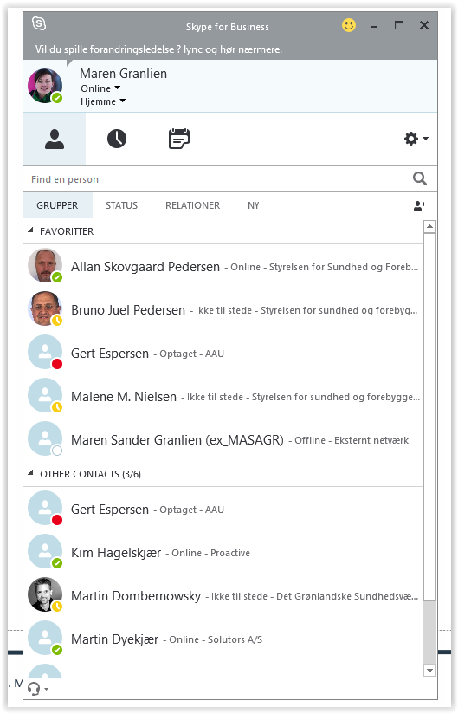
Værktøjer
Skype eller Skype for business (Lync)
Sociale værktøjer fx, Yammer
GoTo meeting, google hangout
Projektværktøjer
Projectplace, teamwork, Redbooth, Asana mv.)
Kommunikationsværktøjer
Slack
http://www.1stwebdesigner.com/project-management-collaboration-tools/

Slide 67
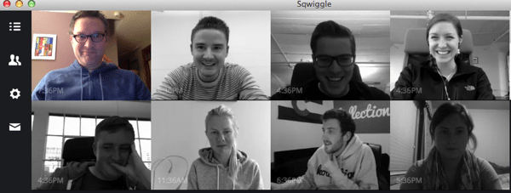
Sqwiggle: face-to-face contact
Sqwiggle is a video chat tool that helps you stay in touch with your team when you’re working remotely. Every few seconds, Sqwiggle takes a screenshot of you so your colleagues can see that you’re around, and just by clicking on another person you can join a quick conversation with them.
Here’s a recent snapshot of a bunch of our team members working away:
We’ve mostly replaced Google Hangouts with Sqwiggle these days, and generally leave it open whenever we’re working. This helps us to feel more like we’re working together, by seeing everyone’s faces like we would if we worked in the same office.
We can also see when others are having a conversation (they get color-coded so we can have multiple discussions going at once, and easily see who’s talking to who) and we can use the text box to share links and files as we’re talking.

Slide 68
http://www.computerworld.dk/blog/outsourcing-bloggen/222709/bliv-bedre-til-virtuelt-samarbejde
http://www.computerworld.dk/blog/outsourcing-bloggen/222917/derfor-er-virtuelle-moeder-bedst

Slide 69
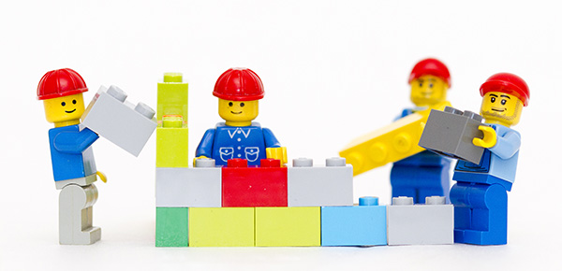
Øvelse : LEGO byggeri

Slide 70

Øvelse : LEGO byggeri
2 hold a 5-6 deltagere
Hvert hold deler sig i 2, den ene del af holdet skal bygge en lego figur.
Den anden del af holdet har en figur magen til den figur, der skal bygges.
2 min skype tid kun med lyd
3 min ”pause”
2 min skype tid kun med lyd Eller 10 sek. Skype tid med billede og lyd
3 min ”pause”
3 min skypetid kun med lyd Eller 20 sek. Skype tid med billede og lyd
3 min*
Færdig
Vinderne er det hold der har bygget den mest rigtige figur
Notes:
Hvis ikke video er valgt får de sidste 3 min skype tale
Facetime

Slide 71
1. Opsamling LEGO
Notes:
Case GL politi:
18 politistationer spredt udover kysten og i Østgrønland
2800 km fra sydligste til nordligste beliggende arbejdsplads
Ikke altid så heldige at vi har mulighed for at komme i kontakt med vores kollegaer
”Når vi er heldige kan vi ringe til alle vores kollegaer” og er vi rigtig heldige, så fungerer internettet også.

Slide 72
1 . Opsamling på Legoøvelse

Slide 73
”
Tillid handler om at stole på folk, at vide hvordan de reagerer når der er problemer. Tillid handler derfor i meget høj grad om forudsigelighed. Åbne, ærlige, konsistente og forudsigelige ledere vil næsten altid skabe tillid.
Dermed ved folk , at spillereglerne ikke pludselig ændrer sig. Derfor bliver de også mere villige til at løbe risici og byde ind med ekstra indsats, og hjælpe til at nå projektets mål.
(Prof. Jim O´Toole, Center for effective organisations)
•

Slide 74
Refleksion: Tillid
Prøv at tænke på nogle mennesker du har tillid til.
Hvad er det hos dem, som vækker din tillid?
Hvilke forhold skal være opfyldt, for at du har tillid til andre?
Notes:
”At hente ost på månen”

Slide 75
Tillid & relationer – at opbygge tillid
Beslutningsfaktorer (handler om personen, der skal udvise tillid)
Risikovillighed
Tilpasningsevne
Relativ magt
Situationsfaktorerne (omhandler omgivelserne og relationerne mellem parterne)
Sikkerhed
Ligheder
Interessefællesskab
Velvillighed
Evner
Forudsigelighed og integritet
Kommunikationsniveau
Notes:
Beslutningsfaktorer (handler om personen, der skal udvise tillid) - kan være rigid, da komplekst miks mellem personlighed, kultur, erfaring (eget landkort)
Situationsfaktorerne (omhandler omgivelserne og relationerne mellem parterne) Her kan sættes proaktivt ind
Hvordan skabes tilliden? Robert F. Hurley, professor i ledelse på Fordham University, New York, kan berolige os med, at tillid ikke opstår ved magi og i det hele taget ikke er spor mystisk. Når vi vælger at vise tillid, har vi gennemgået en beslutningsproces, der involverer specifikke faktorer, der kan identificeres, analyseres og påvirkes. Der er to hovedgrupper – beslutningsfaktorer og situationsfaktorer – som består af en række underfaktorer:
Beslutningsfaktorer
Risikovillighed – er der risiko ved at vise tillid. Der er stor forskel på mennesker risikovillighed, som beror på mange bagvedliggende forhold (opvækst, erfaringer, kulturel baggrund osv.). Et godt råd: Brug tid på at forklare muligheder og risici, og tilbyd om nødvendigt et ”sikkerhedsnet” for medarbejderen, som øger risikovilligheden.
Tilpasningsevne – mennesker med høj tilpasningsevne har ofte lettere ved at vise tillid, da de generelt har en tro på, at verden er et godt sted at være, og andre vil dem ikke ondt. Dårligt tilpassede mennesker vil have behov for flere beviser på, at tilliden ikke indebærer risiko for dem. Et godt råd: Udvis tålmodighed - det tager ganske enkelt længere tid at opbygge tillid til nogen end til andre.
Relativ magt – personer med autoritet overfor andre vil kunne udvise mere tillid til andre, idet de har sanktionsmuligheder, hvis tilliden brydes (oppefra og ned i hierarkiet). Det er vanskeligere for personer uden autoritet at udvise tillid, idet tilliden skal bygge på en vurdering af fx intentioner og integritet (nedefra og op). Et godt råd: Udvis ligeværdighed og respekt
Situationsfaktorer
Sikkerhed – jo sikrere omgivelserne er, jo lettere er det at udvise tillid. Er der fx en fyringsrunde i gang, vil den generelle usikkerhed true også allerede etablerede tillidsforhold, idet usikkerheden vil skabe en højere grad af mistænksomhed og utryghed. Et godt råd: Arbejd for, at medarbejderne konstant udvider deres komfortzone.
Ligheder – det er grundlæggende lettere at stole på nogen, der ligner dig selv. Derfor kan der skabes et mere tillidsfuldt miljø ved at skabe fælles værdier og ledestjerner, da der så opstår et værdifællesskab i organisationen, og dermed også et højere tillidsniveau. Et godt råd: Understreg og tal om, hvad I har til fælles. Vær opmærksom på at tale mere om ”vi” end om ”jeg”.
Interessefællesskab – hvis begge parter har interesse i et bestemt udfald af en situation, vil der være tillid imellem dem. På samme måde vil manglende interessefællesskab føre til mistænksomhed, fx hvis en virksomhed med store tab og fyringsrunder samtidig belønner direktionen med en stor bonus. Et godt råd: Vær selv bevidst om, hvilke interesser du varetager.
Velvillighed – lederen, der tør løbe en risiko for sine medarbejdere, opnår tillid. Et godt råd: Varetag i så høj grad som muligt andres interesser, også selv om de ind imellem kan være i strid med dine egne
Evner – en kompetent leder vil have lettere ved at vinde medarbejdernes tillid end en inkompetent, også selv om sidstnævnte er et behageligt og rart menneske. Et godt råd: Vis din kompetence ved løsning af opgaver i praksis. Vær åben om områder, hvor du ikke har kompetencer.
Forudsigelighed og integritet – medarbejderen skal føle sig sikker på lederens reaktioner, som skal være konsistente og troværdige. Et godt råd: Gør, hvad du siger.
Kommunikationsniveau – åben og ærlig kommunikation skaber gensidig tillid og vil ofte bevirke, at modparten også udviser åbenhed. Et godt råd: Øg frekvensen og oprigtigheden af din kommunikation. Vær åben, når det er en fordel for medarbejderen, ikke kun for dig selv.
Generelt er tillid et mål på kvaliteten af en relation. Den leder, der opbygger den tilstrækkelige tillid i relationen til medarbejderen, belønnes til gengæld med medarbejderens loyalitet overfor såvel lederen som virksomheden. Men skal processen ovenfor udmunde i en beslutning om tillid, kræver det nærvær fra lederens side. Lederen skal ”ville” relationen og udvise vilje og lyst til kontakt - også når der ikke lige er en deadline eller konkret problemstilling undervejs.
Professor Jim O’Toole, Center for Effective Organisations, siger i et interview med Mikael R. Lindholm (Børsens Nyhedsmagasin 2002): ”Tillid handler om at stole på folk, at vide hvordan de reagerer, når der er problemer. Tillid handler derfor i meget høj grad om forudsigelighed. Åbne, ærlige, konsistente og forudsigelige ledere vil næsten altid skabe tillid. Dermed ved folk, at spillereglerne ikke pludselig ændrer sig. Derfor bliver de også mere villige til at løbe risici og byde ind med en ekstra indsats, og hjælpe til med at nå organisationens mål”.

Slide 76
Øvelse: Graden og udvikling af tillid
Beslutnings-
faktorer
Hvor risikovillig er personen?
Hvor tilpasset er personen?
Hvor meget relativ magt har personen (magtdistancen)?
Hvor sikker føler personen sig?
Er der ligheder ifht. personen?
Hvor har du og personen et interessefælleskab?
Udviser du velvillighed overfor personen?
Er du åben omkring hvor du har/ ikke har kompetencer?
Udviser du forudsigelighed og integritet?
Har du og personen en åben og ærlig kommunikation?
Situations-
faktorer
Valg
TILLID
MISTILLID

Slide 77
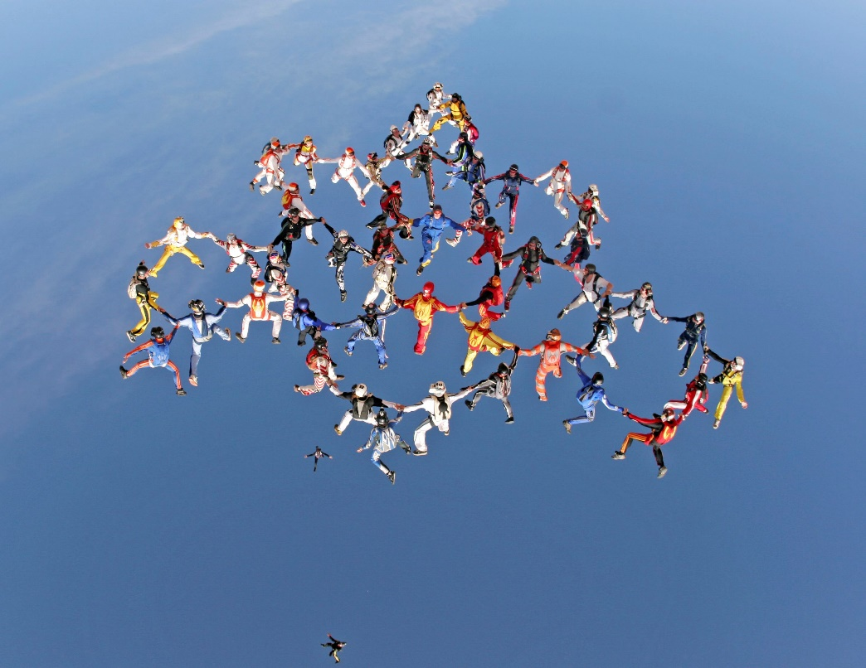
Gruppedannelser
At sætte holdet…..

Slide 78
Udviklingsfaser i en gruppe
Gruppens udviklingsfaser, som gentager sig hver gang der kommer nye medlemmer af gruppen:
Forming - Gruppen mødes
Storming - Gruppen "sliber" kanter af
Norming - Gruppen laver fælles normer og begynder at virke som et team
Performing - Teamet arbejder effektivt sammen som team
Adjourning - Vi siger farvel, og laver klare aftaler om, hvordan og hvornår forlader projektet.
Leneer – Axelson 1995
•

Slide 79
Udviklingsfaser
Konsensus
Normer aftalt
Klare mål
Multitasking
Samarbejde
Individuation
Klikedannelse
Stort fokus på funktionalitet
Spændinger
Ledelsen halter
3. NORMING
støttende
2. STORMING
faciliterende
4.PERFORMING
delegerende
1. FORMING
instruerende
Stor kreativitet baseret på tillid og respekt
Følelser deles åbent
Store præstationer
Mål defineres
Forvirring
Se hinanden an
Aftale metoder
Simple opgaver
•
Notes:
forming - stage 1
High dependence on leader for guidance and direction. Little agreement on team aims other than received from leader. Individual roles and responsibilities are unclear. Leader must be prepared to answer lots of questions about the team's purpose, objectives and external relationships. Processes are often ignored. Members test tolerance of system and leader. Leader directs (similar to Situational Leadership® 'Telling' mode).
storming - stage 2
Decisions don't come easily within group. Team members vie for position as they attempt to establish themselves in relation to other team members and the leader, who might receive challenges from team members. Clarity of purpose increases but plenty of uncertainties persist. Cliques and factions form and there may be power struggles. The team needs to be focused on its goals to avoid becoming distracted by relationships and emotional issues. Compromises may be required to enable progress. Leader coaches (similar to Situational Leadership® 'Selling' mode).
norming - stage 3
Agreement and consensus largely forms among the team, who respond well to facilitation by leader. Roles and responsibilities are clear and accepted. Big decisions are made by group agreement. Smaller decisions may be delegated to individuals or small teams within group. Commitment and unity is strong. The team may engage in fun and social activities. The team discusses and develops its processes and working style. There is general respect for the leader and some of leadership is more shared by the team. Leader facilitates and enables (similar to the Situational Leadership® 'Participating' mode).
performing - stage 4
The team is more strategically aware; the team knows clearly why it is doing what it is doing. The team has a shared vision and is able to stand on its own feet with no interference or participation from the leader. There is a focus on over-achieving goals, and the team makes most of the decisions against criteria agreed with the leader. The team has a high degree of autonomy. Disagreements occur but now they are resolved within the team positively, and necessary changes to processes and structure are made by the team. The team is able to work towards achieving the goal, and also to attend to relationship, style and process issues along the way. Team members look after each other. The team requires delegated tasks and projects from the leader. The team does not need to be instructed or assisted. Team members might ask for assistance from the leader with personal and interpersonal development. Leader delegates and oversees (similar to the Situational Leadership® 'Delegating' mode).

Slide 80
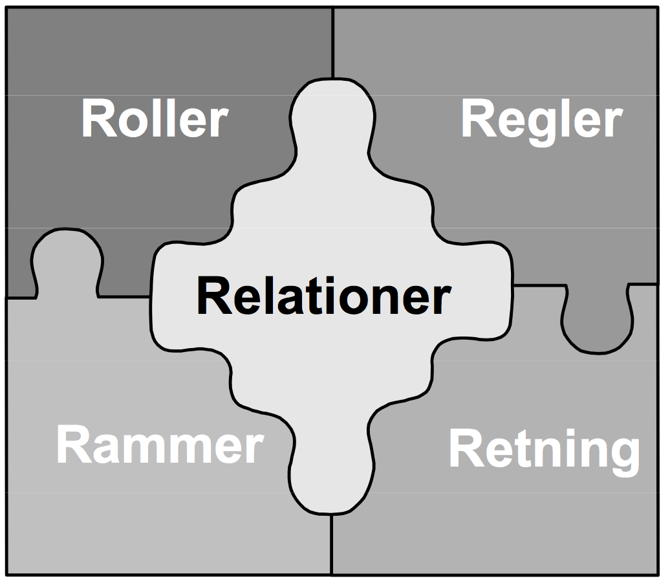
Grundelementer i et velfungerende team
Mærkat

Slide 81
Effektive teams – de fem styrker
Mærkat
Ubetinget tillid
- Vi forudsætter, at vi altid kan stole på hinanden
Produktiv forskellighed
- Vi udnytter vores indbyrdes forskelle konstruktivt
Opløftende samspil
- Vi gør hinanden bedre gennem et generøst engagement
Markant lederskab
- Projektlederen engagerer sig tydeligt i teamets fremdrift
Styrende ambition
- Vi bæres af en stærk vilje til at udrette noget særligt sammen
•

Slide 82
De 5 R’er
Regler | Hvilke regler gælder i teamet, er de brugbare eller begrænser de vore udviklings muligheder ?
Retning | Hvilken retning skal vi gå og er vi enige om hvor den fører hen. Trækker vi i samme retning ?
Rammer | Hvilke rammer arbejder teamet indenfor, det være sig økonomiske, fysiske, sociale o.s.v.
Roller | Hvordan er rollerne fordelt, er alle roller besat og lever vi op til vore forventninger til hinanden.
Relationer | Hvordan fungerer de sociale, arbejdsmæssige relationer i teamet ?

Slide 83
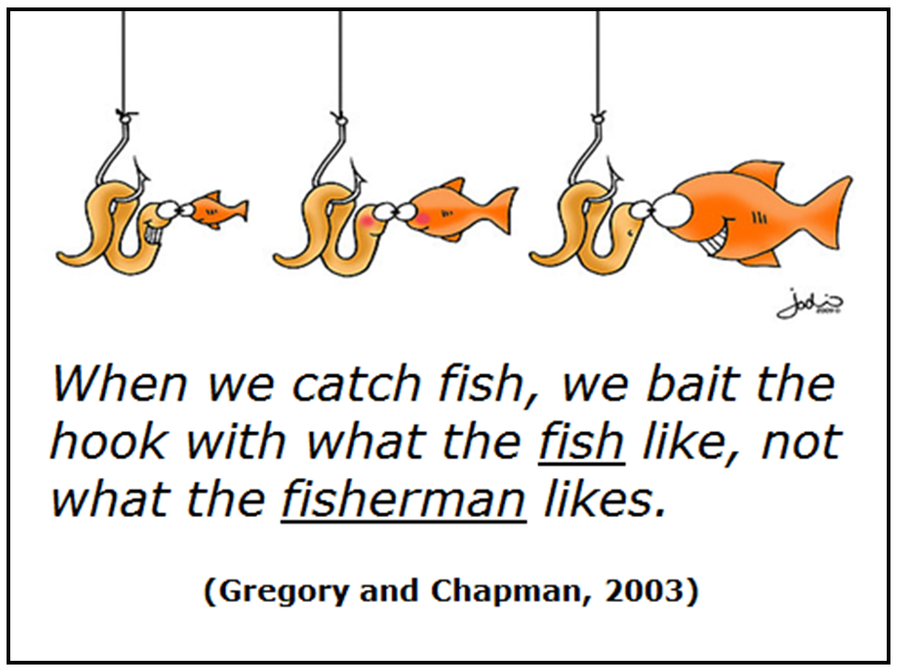
Feedback

Slide 84

Gaven i konstruktiv feedback
Motivation
Anerkendelse
Videndeling
Udvikling
Indflydelse
Tillid
Konstruktiv feedback øger produktivitet og produktkvalitet
Notes:
Som mennesker har vi behov for at gøre en forskel og få tilbagemedlinger på vores indsats, effektivitet, succes, og fejl for at skabe udvikling og have indflydelse.
Størst effekt på mennesklig motivation er ros og kritisk feedback i denne rækkefølge.

Slide 85

Feedback regler
Giver:
Konkret og aktuel
Beskrivende fremfor vurderende
Tag ejerskab, udtryk dig i jeg-form
Jeg oplever…
Jeg føler…
Fremadrettet og konstruktiv idé til ændring, rettet mod adfærd
Efterlad den anden med et valg
OBSERVÈR –KONKRETISÈR –SERVÈR
Modtager:
Vær åben og tag imod
Lyt og notér hvad der bliver sagt
Spørg uddybende om du har behov
Sig tak
Du har et valg og vælger selv hvad du vil bruge – og hvordan
Bed om den feedback du (også) ønsker men ikke får
LYT – REFLEKTÈR - SORTER – KVITTÈR
Moralisering og belæring
Forsvare og forklare
•

Slide 86
Selvværd Anerkendelse for at være
Selvtillid
Anerkendelse for at kunne og at gøre
Feedback på personlighed
Feedback på adfærd
 | ”Jeg synes du er et rart menneske” | ”Du skaber gode resultater gennem din måde at motivere andre på”
 | ”Du er dum og doven og ligeglad med projektet og de andre i gruppen” (Denne feedback er destruktiv) | ”Du afleverede ikke tallene som aftalt. Jeg oplever det demotiverer gruppen og påvirker timingen i projektet. Jeg føler mig ikke taget alvorlig og vil bede dig overholde aftaler fremover eller sige fra i tide”
Ros
Ris

Slide 87
Selvværd Anerkendelse for at være
Selvtillid
Anerkendelse for at kunne og at gøre
Feedback på personlighed
Feedback på adfærd
 | ”Jeg synes du er et rart menneske” | ”Du skaber gode resultater gennem din måde at motivere andre på”
 | ”Du er dum og doven og ligeglad med projektet og de andre i gruppen” (Denne feedback er destruktiv) | ”Du afleverede ikke tallene som aftalt. Jeg oplever det demotiverer gruppen og påvirker timingen i projektet. Jeg føler mig ikke taget alvorlig og vil bede dig overholde aftaler fremover eller sige fra i tide”
Ros
Ris
•

Slide 88

Speedback øvelse
Tag afsæt i jeres relationer og/ eller samarbejde omkring kommunikationsplanen og fordel jer i to rækker overfor hinanden
Én ting jeg værdsætter ved den måde du er på
Èn ting jeg værdsætter ved det du kan og gør
Og eventuelt en konstruktiv idé til ændring
1 ½ minut pr. person

